Slide 1
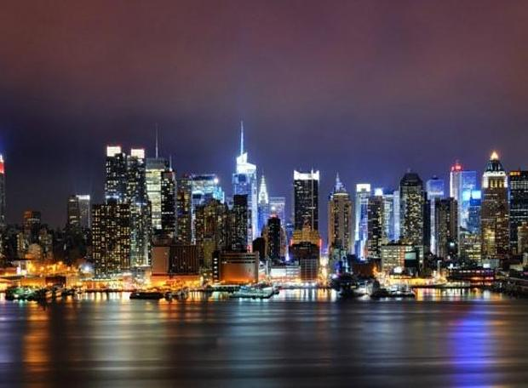
Нью-Йорк

Slide 2
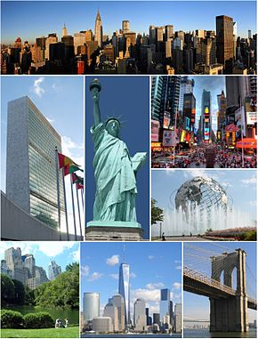
Нью-Йорк
Нью-Йо́рк (англ. New York City, МФА: New York (i), [nuː ˈjɔɹk ˈsɪtɪ]? или [njuː ˈjɔːk ˈsɪti]?) — крупнейший город США, входящий в одну из крупнейших агломераций мира. Население города составляет 8 405 837 человек, агломерации — 20,63 млн (оценка на 2015 год). Нью-Йорк расположен на берегу Атлантического океана в юго-восточной части штата Нью-Йорк. Город был основан в начале XVII века голландскими колонистами и до 1664 года назывался Новый Амстердам.
Нью-Йорк включает 5 районов (боро): Бронкс, Бруклин, Куинс, Манхэттен и Статен-Айленд. Основные достопримечательности расположены в боро Манхэттен. Среди них: исторические небоскрёбы (Эмпайр-стейт-билдинг, Крайслер-билдинг), Рокфеллеровский центр, Вулворт-билдинг, художественный Метрополитен-музей, Метрополитен-опера, Музей Соломона Гуггенхайма (живопись), Американский музей естественной истории (скелеты динозавров и планетарий), легендарный отель «Челси», штаб-квартира ООН, Гарлем.
Нью-Йорк — важнейший мировой финансовый, политический, экономический и культурный центр.

Slide 3
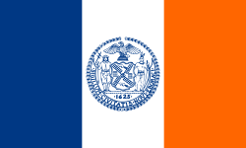
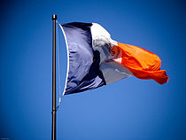
Флаг Нью-Йорка
Флаг Нью-Йо́рка (англ. Flag of New York City) — один из официальных символов города Нью-Йорк.
Флаг представлен вертикальными синей, белой и оранжевой полосами равной ширины. Синяя полоса расположена у флагштока. В середине флага, на белой полосе, расположена печать города, выполненная в синем цвете. Современный вариант флага принят 30 декабря 1977 года. Одним из отличий от флага, принятого в 1915 году, стал другой год на печати: 1625 (год основания города) вместо 1664 (год захвата города британцами).
На флаге Нью-Йорка основан флаг мэра города. Его характерным отличием являются расположенные в полукруге над печатью пять звёзд. Они символизируют пять боро Нью-Йорка. Соотношение сторон флага равняется 3:4.
Флаг мэра Нью-Йорка
Развевающийся флаг Нью-Йорка

Slide 4
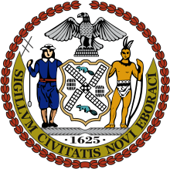
Печать Нью-Йорка
Печать Нью-Йо́рка (англ. Seal of New York City) — один из официальных символов города Нью-Йорк.
Первый вариант печати появился в 1686 году. Центральным элементом печати является барочный щит. На нём изображено четыре крыла ветряных мельниц, между которыми снизу и сверху изображены бобры, а слева и справа — бочки с мукой. Эти символы отражают основные товары, производившиеся в городе в ранние годы. Так, с принятием в 1674 году акта о просеивании (англ. Bolting Act) Нью-Йорк получил право на монопольное производство и экспорт муки.
Левым щитодержателем является моряк-колонист, одетый в традиционную одежду. В правой руке он держит грузило. Слева сверху от его правого плеча расположен старинный астрономический инструмент посох Якова. Правым щитодержателем является представитель индейского племени Ленапе, населявшего остров Манхэттен. В левой руке он держит охотничий лук. Щитодержатели, как и сам щит, расположены на лежащей горизонтально лавровой ветви.
Нашлемником щита является восседающий на стилизованном северном полушарии раскинувший крылья и смотрящий налево белоголовый орлан. Он появился на печати в 1784 году, после революции. До этого нашлемником служила корона, символизирующая владычество Британской монархии.
Под лавровой ветвью находится заключённое в буллиты число 1625. Оно символизирует год основания голландского поселения Новый Амстердам, ставшего впоследствии Нью-Йорком. На самом же деле первые голландцы прибыли на территорию будущего поселения в 1624 году, а Нью-Амстердам получил статус города лишь в 1653 году. До 30 декабря 1977 года в печати использовалось число 1664. Оно символизировало год перехода поселения под юрисдикцию англичан.
Центральные элементы печати опоясываются полукруглой лентой. На ней написан девиз Sigillum Civitatis Novi Eboraci, что в переводе с латыни означает «Печать Города Нью-Йорк». С внешней стороны печать окружена лавровым венком.

Slide 5
История

Slide 6
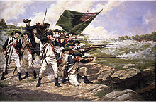
На территории, где ныне расположен Нью-Йорк, задолго до появления здесь европейцев жили индейские племена Манахаттоу и Канарси. Это подтверждают находки наконечников стрел и других артефактов в районах города, не застроенных зданиями, например, Инвуд-Хилл-парк и Риверсайд-парк. Европейские поселения появились здесь в 1624 году. В 1625 году на южной оконечности Манхэттена было основано голландское поселение Новый Амстердам (нидерл. Nieuw Amsterdam). В 1664 году город был захвачен англичанами, не встретившими сопротивления со стороны губернатора Стёйвесанта, после чего город был переименован в Нью-Йорк (англ. Новый Йорк), в честь инициатора захвата — герцога Йоркского. По результатам Второй англо-голландской войны в 1667 году голландцы официально передали Нью-Йорк англичанам в обмен на колонию Суринам.
В начале Войны за Независимость современная территория города являлась ареной важных сражений. В результате Бруклинской битвы в Бруклине начался большой пожар, в котором сгорела большая часть города. Нью-Йорк перешёл под контроль Великобритании, пока американцы вновь не завладели им в 1783 году. Этот день, получивший название «День Эвакуации», впоследствии отмечался в Нью-Йорке на протяжении многих лет.
Битва за Лонг-Айленд, крупнейшее сражение Американской революции.

Slide 7
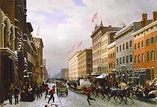
В течение XIX века население города стремительно росло благодаря притоку большого количества иммигрантов. В 1811 году был разработан дальновидный генеральный план развития города, по которому сеть улиц была расширена, охватив весь Манхэттен. К 1835 году Нью-Йорк обогнал по количеству населения Филадельфию, став самым большим городом Соединённых Штатов.
Во время Гражданской войны прочные торговые связи города с Югом, а также его растущее иммигрантское население привели к расколу между сторонниками Союза и сторонниками Конфедерации, который достиг высшего накала в мятежах из-за призыва — самых крупных гражданских беспорядках в американской истории.
После войны темп иммиграции из Европы возрос ещё сильнее, и Нью-Йорк превратился в первую остановку для миллионов людей, прибывающих в Соединённые Штаты в поисках новой, лучшей жизни.
Бродвей, около 1840 г.

Slide 8
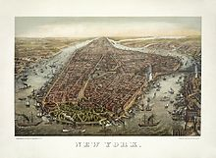
В 1859 году в статье «Население, преступность и пауперизм», опубликованной в американской газете «Нью-Йорк дейли трибюн», Карл Маркс писал:
Должно быть, есть что-то гнилое в самой сердцевине такой социальной системы, которая увеличивает свое богатство, но при этом не уменьшает нищету, и в которой преступность растет даже быстрее, чем численность населения.
Особенно резко высказалась газета «Геральд Трибюн» в отношении преступности в Нью-Йорке.
В войне против преступности нация терпит самое тяжелое поражение. Статистика показывает, что число граждан, убитых и раненных преступниками, уже превосходит потери США в первой мировой войне, причем число это увеличивается с каждым днем.
Вид на Манхэттен, 1873.

Slide 9
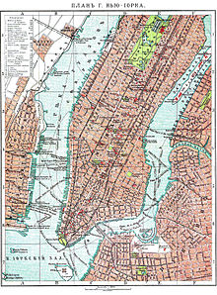
В 1898 году город Нью-Йорк приобрёл сегодняшние границы: прежде он состоял из Манхэттена и Бронкса, присоединённого к городу с севера, от округа Уэстчестер (западный Бронкс в 1874 году, остальная территория — в 1895 году). В 1898 году, согласно новому законопроекту, была создана новая муниципальная единица, первоначально названная Большой Нью-Йорк. Новый город был разделен на пять районов (боро). Районы Манхэттен и Бронкс расширили свои границы и отныне покрывали территорию первоначального города и всю остальную часть округа Нью-Йорк. Район Бруклин был основан из города Бруклин и нескольких муниципалитетов в восточной части округа Кингс. Район Куинс был основан в западной части округа Куинс и покрывал несколько небольших городков и поселков, включая Лонг-Айленд-Сити, Асторию и Флашинг. Район Статен-Айленд полностью вместил округ Ричмонд. Все бывшие городские органы управления внутри этих районов были упразднены. Год спустя территория округа Куинс, которая не попала в пределы района Куинс, была выделена в округ Нассо. В 1914 году законодательные власти штата создали округ Бронкс, а округ Нью-Йорк сократился до размеров одного Манхэттена. Сегодня границы пяти районов Нью-Йорка в основном совпадают с границами соответствующих округов.
Нью-Йорк 1895 г. Иллюстрация из Энциклопедии Брокгауза и Евфрона.

Slide 10
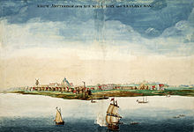
После Второй мировой войны Нью-Йорк стал одним из неоспоримых мировых городов-лидеров. Строительство штаб-квартиры ООН в Нью-Йорке символизировало уникальное политическое значение города.
Одновременно с этим происходил переезд части населения в пригороды, что привело к медленному снижению численности населения. Впоследствии изменения в промышленности и торговле и рост преступности вовлекли в 1970-х годах Нью-Йорк в социальный и экономический кризис.
Первое, что нас поразило в Нью-Йорке, — это его «голос»: душераздирающий вопль сирен полицейских автомобилей, встревоженный лай собак и будоражащий перезвон медных колоколов на пожарных машинах, непрекращающийся рокот моторов, шелест шин, стук голосов и свистков, которыми швейцары многочисленных гостиниц вызывают такси. (см. книга «18000 километров по Соединенным Штатам Америки», А. Овденко, 1972 г., стр. 3)
1980-е годы были периодом умеренного роста, сменившегося большим бумом 1990-х. Смягчение расовой напряженности, значительное падение уровня преступности, рост иммиграции обновили город, и население Нью-Йорка впервые в его истории превысило 8 миллионов жителей. В конце 1990-х город много получил от успехов индустрии финансового сервиса в период бума «доткомов». Это стало одним из факторов роста цен на недвижимость в городе.
Террористические акты 11 сентября 2001 года затронули и Вашингтон, но Нью-Йорк пострадал больше всего вследствие атак на Всемирный торговый центр и образовавшейся из-за разрушения башен-близнецов токсичной пыли и плотного едкого дыма, который продолжал валить из развалин комплекса в течение нескольких месяцев после разрушения. Несмотря на это, расчистка центра взрыва была окончена быстрее, чем планировалось, после чего на месте разрушения начал возводиться новый комплекс ВТЦ. Так, к 2013 году было завершено строительство доминантного небоскрёба Всемирный торговый центр 1 высотой 541 метр.
Новый Амстердам в 1664 г.

Slide 11
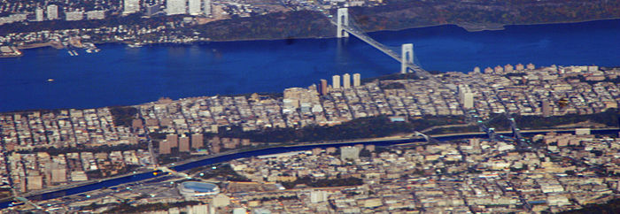
Аптаун (в середине снимка)

Slide 12
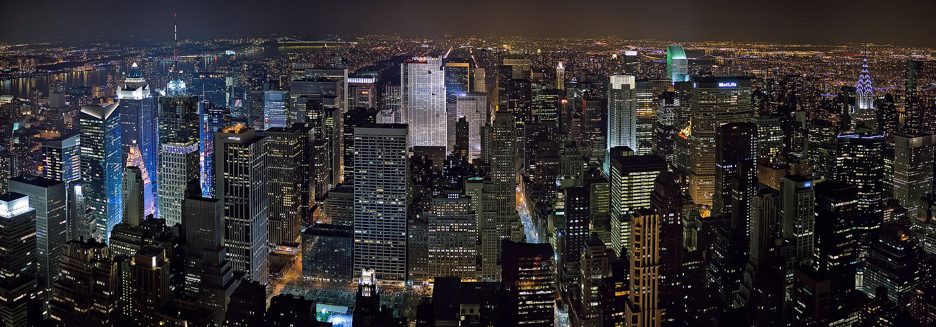
Мидтаун

Slide 13
Даунтаун

Slide 14
Физико-географическая характеристика

Slide 15
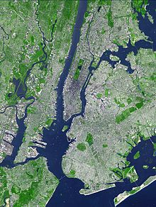
География
Город Нью-Йорк включает остров Манхэттен, остров Статен-Айленд, западную часть острова Лонг-Айленд, часть североамериканского материка (Бронкс) и несколько небольших островов в Нью-Йоркской гавани. Нью-Йорк находится примерно на 40° северной широты и 74° западной долготы. Самой высокой точкой Нью-Йорка является холм высотой 125 м в районе Тодт-Хилл на Статен-Айленде. Статен-Айленд — самый холмистый, просторный и наименее заселённый район города. В густонаселённом Манхэттене, наоборот, земля ограниченна и дорога́, что объясняет столь большое количество небоскрёбов. Согласно Бюро переписи населения США, город имеет площадь 1214,4 км², из которых 785,6 км² — суша и 428,8 км² (35,31 %) — вода. Длина побережья города — 837 км.
Согласно геологическим исследованиям американских учёных, проведённым в 2008 году, в 40 километрах к северу от города пересекаются два геологических разлома, что делает вероятными землетрясения магнитудой до 7. Место пересечения располагается рядом с АЭС Индиан-Пойнт.
Вид на Нью-Йорк со спутника TERRA в сентябре 2002 года

Slide 16
Климат
Климат Нью-Йорка
Показатель | Янв. | Фев. | Март | Апр. | Май | Июнь | Июль | Авг. | Сен. | Окт. | Нояб. | Дек. | Год
Абсолютный максимум, °C | 22,2 | 23,9 | 30,0 | 35,6 | 37,2 | 38,3 | 41,1 | 40,0 | 38,9 | 34,4 | 28,9 | 23,9 | 41,1
Средний максимум, °C | 3,5 | 5,3 | 9,8 | 16,2 | 21,6 | 26,3 | 28,9 | 28,1 | 24,0 | 17,7 | 12,1 | 6,1 | 16,6
Средняя температура, °C | 0,3 | 1,8 | 5,8 | 11,7 | 16,9 | 21,9 | 24,7 | 24,0 | 20,0 | 13,8 | 8,7 | 3,1 | 12,7
Средний минимум, °C | −2,8 | −1,7 | 1,8 | 7,1 | 12,2 | 17,6 | 20,4 | 19,9 | 16,0 | 10,0 | 5,3 | 0,0 | 8,8
Абсолютный минимум, °C | −21,1 | −26,1 | −15 | −11,1 | 0,0 | 6,7 | 11,1 | 10,0 | 3,9 | −2,2 | −11,1 | −25 | −26,1
Норма осадков, мм | 104,9 | 80 | 111 | 108,7 | 119,1 | 97,5 | 117,3 | 107,2 | 107,4 | 97,8 | 110,7 | 100,3 | 1262,1
Источник: NOAA Погода и климат
Нью-Йорк находится на сравнительно низких широтах: так, Нью-Йорк лежит примерно на одной широте со Стамбулом, Мадридом, Ташкентом, Баку и Пекином. По классификации климата Кёппена, климат Нью-Йорка характеризуется как субтропический океанический. Осадки распределены сравнительно равномерно в течение года. Среднегодовое количество часов солнечного сияния — 2680 часов. Несмотря на то, что город находится на побережье океана, разница в температуре между летом и зимой достаточно большая, так как преобладающее движение воздушных масс — со стороны материка. Влияние океана второстепенно, но всё же несколько смягчает колебания температур. Ещё одним фактором является плотная городская застройка, которая способствует созданию микроклимата с повышенной средней температурой.
Зимой в Нью-Йорке температура в среднем между −2 °C и +5 °C с нередкими отклонениями от нормы. Почти каждой зимой выпадает снег, в среднем 60 см за год. Весна мягкая, с температурой от 7 °C до 16 °C. Летом в Нью-Йорке сравнительно жарко, средняя температура от 19 °C до 28 °C, имеются периоды высокой влажности воздуха. Часто температура превышает 32 °C, а изредка достигает 38 °C жары и выше. Осень в Нью-Йорке мягкая, с температурой от 10 °C до 18 °C. Возникновение сильных метелей не исключено вплоть до апреля.

Slide 17
Население

Slide 18
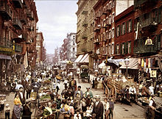
В прошлом подавляющее большинство населения города составляли переселенцы из Европы: в середине XIX века — преимущественно ирландцы и немцы, к началу XX века — евреи и итальянцы. В 1940 году примерно 94 % населения неофициальной столицы США составляли белые. Однако этнический облик стремительно менялся по мере переселения белых в пригороды. Это явление, получившее название «субурбанизация», впервые в массовом масштабе проявилось именно в Нью-Йорке. В пределах городской черты уезжавших замещали представители других рас. За последние десятилетия Нью-Йорк принял немало выходцев из Азии, особенно китайцев, индийцев и пакистанцев, а также уроженцев многих стран Латинской Америки и Карибского бассейна.
В результате мощных притоков иммиграции Нью-Йорк одним из первых среди американских городов — в середине 1980-х годов — утратил белое большинство и стал вотчиной латиноамериканцев и афроамериканцев. К настоящему времени Статен-Айленд — единственное боро с преобладанием белого населения. Одним из символов переселенческих процессов является Музей иммиграции на острове Эллис. Он основан на месте, где до 1954 года существовал главный пункт по приему переселенцев, через который прошло более 20 миллионов будущих граждан США.
Маленькая Италия на Манхэттене

Slide 19
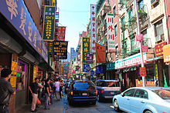
Иммиграция — ключевой фактор стремительного роста населения города. В 1870-х годах число жителей исторического ядра — Манхэттена — перевалило за миллион, к моменту образования в 1898 году единого Нью-Йорк-Сити превысило 3,4 миллиона. В 2000 году в Нью-Йорке насчитывалось 8 008 278 человек, 3 021 588 домохозяйств и 1 852 233 семьи. Плотность населения — 10 194,2 чел./км². В городе 3 200 912 жилищных единицы со средней плотностью 4074,6/км². Расовый состав города: 44,66 % белых, 26,59 % чёрных и афроамериканцев, 0,52 % коренных американцев (индейцев), 9,83 % азиатов, 0,07 % тихоокеанцев, 13,42 % других рас, и 4,92 % людей, причисляющих себя к двум или более расам. 26,98 % населения — латиноамериканцы, независимо от расы.
Медианный доход домохозяйств в городе — $38 293, семей — $41 887. Средний доход у мужчин $37 435, у женщин $32 949. Доход на душу населения $22 402. 21,2 % населения и 18,5 % семей находятся ниже черты бедности. Из всех людей живущих в бедности, 30,0 % моложе 18 лет, и 17,8 % в возрасте 65 лет и старше.
Чайнатаун на Манхэттене

Slide 20
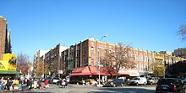
Среди 3 021 588 домохозяйств, в 29,7 % есть дети моложе 18 лет; 37,2 % состоят из супружеских пар, живущих вместе; в 19,1 % глава домохозяйства — женщина без мужа; 38,7 % домохозяйств — не семьи. 31,9 % всех домохозяйств состоят из самостоятельных личностей, и в 9,9 % живёт один человек возрастом 65 лет или старше. Средний размер домохозяйства 2,59, а средний размер семьи 3,32 человека.
По возрасту, население города разбивается следующим образом: 24,2 % моложе 18 лет, 10,0 % от 18 до 24, 32,9 % от 25 до 44, 21,2 % от 45 до 64, и 11,7 % возрастом 65 лет и старше. Медианный возраст 34 года. На каждые 100 женщин приходится 90,0 мужчин. На каждые 100 женщин возрастом 18 лет и больше, приходится 85,9 мужчин.
Маленькая Одесса в Бруклине

Slide 21
Расовый состав | 2010 | 1990 | 1970 | 1940
Белые американцы | 44.0% | 52.3% | 76.6% | 93.6%
—Неиспаноязычные белые | 33.3% | 43.2% | 62.9% | 92.0%
—Белые латиноамериканцы | 10.7% | 9.1% | 13.5% | 1.6%
Чернокожие или афроамериканцы | 25.5% | 28.7% | 21.1% | 6.1%
Латиноамериканцы (кроме белых) | 17.9% | 15.3% | 2.7% | −
Азиаты | 12.7% | 7.0% | 1.2% | −

Slide 22
Религия

Slide 23
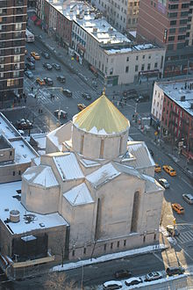
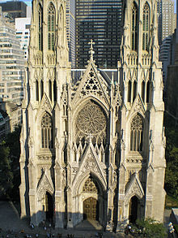
Собор Святого Вардана
Собор Святого Патрика

Slide 24
Экономика

Slide 25
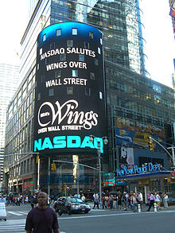
Нью-Йорк — важнейший экономический центр Соединённых Штатов и всего мира. Нью-Йорк, наряду с Лондоном и Токио, называют одним из трёх основных центров мировой экономики. Валовый региональный продукт городского региона Нью-Йорка в 2007 году составил $1210,2 млрд, что ставило его на первое место среди мегаполисов США.
Нью-Йорк является важнейшим финансовым центром страны и мира, финансовые организации, расположенные в городе, на конец 2008 года контролировали до 40 % мировых финансов.
Биржа высокотехнологичных компаний NASDAQ.

Slide 26
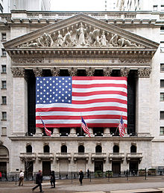
Нью-Йорк избрали местом расположения своих штаб-квартир такие финансовые организации как Citigroup, J.P. Morgan Chase & Co., American International Group, Goldman Sachs Group, Morgan Stanley, Merrill Lynch и др. Кроме этого, в городе расположены штаб-квартиры многих крупных нефинансовых корпораций, среди которых Verizon Communications, Pfizer, Alcoa, News Corp., Colgate-Palmolive и др. В городе находятся такие биржи, как Нью-Йоркская фондовая биржа, NASDAQ, Американская фондовая биржа, Нью-Йоркская товарная биржа и en:New York Board of Trade. Нью-Йоркская финансовая отрасль сосредоточена на Уолл-стрит в нижнем Манхэттене.
Нью-Йоркская фондовая биржа — крупнейшая в мире по объёму рыночной капитализации.

Slide 27
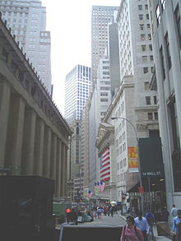
Важная роль в городской экономике сохраняется и за традиционным производством, хотя доля занятых в этом секторе уменьшается. Основные отрасли промышленности, развитые в городе: машиностроение, химическая промышленность, производство текстиля, продуктов питания. Быстро развиваются новейшие отрасли: биотехнологии, разработка программного обеспечения, интернет-бизнес. Серьёзная роль принадлежит строительству и девелопменту: Нью-Йорк известен как город с одной из самых высоких цен на недвижимость в мире.
Первоначально Нью-Йорк был центром американской кинематографии, но затем уступил эту роль Голливуду, однако и сейчас в Нью-Йорке продолжают производить некоторые фильмы и телепередачи. Нью-Йорк является столицей моды США, здесь находятся штаб-квартиры многих модельеров. В Нью-Йорке находится множество издательств, и здесь часто впервые печатаются новые книги. Значительное развитие получила туристическая индустрия.
Уолл-стрит — символ финансового могущества Америки.

Slide 28
Транспорт и инфраструктура

Slide 29
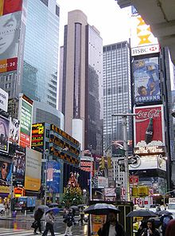
Транспорт
К общественному транспорту Нью-Йорка относятся метро (помимо городского метрополитена существует также обособленная наземная метролиния на Статен-Айленде, а также — подземка, связывающая Манхеттен с прилегающими населёнными пунктами Нью-Джерси), автобусы, такси, канатная дорога связывающая Манхеттен с островом Рузвельта, автоматизированное мини-метро обслуживающее аэропорт им. Кеннеди, а также — паром связывающий Манхеттен со Статен-Айлендом. Имеется также пригородное железнодорожное сообщение связывающее Нью-Йорк с Лонг-Айлендом, штатами Нью-Джерси и Коннектикут, а также — близлежащими населёнными пунктами штата Нью-Йорк. Большинство этих систем находится в ведении регионального управления MTA (The Metropolitan Transportation Authority). Нью-джерсийская транспортная корпорация — NJ Transit — распоряжается железнодорожными и автобусными маршрутами обслуживающими Нью-Джерси. Портовое управление Нью-Йорка и Нью-Джерси обслуживает транс-гудзонскую подземку PATH (Port Authority Trans Hudson), мини-метро «Airtrain» в аэропорту им. Кеннеди и одноимённый монорельс в аэропорту Ньюарк, а также — нью-йоркский автовокзал.
В отличие от других крупных городов США, общественный транспорт — самый популярный способ передвижения. Так, в 2005 году 54,6 % жителей Нью-Йорка добирались до работы, используя общественный транспорт. Примерно каждый третий пользователь общественного транспорта в США и две трети пользователей железной дороги живёт в Нью-Йорке и его пригородах. Это сильно отличает его от остальной части страны, где около 90 % жителей пригородов используют собственные автомобили для передвижения к рабочему месту. Нью-Йорк — единственный город в Соединённых Штатах, где больше чем в половине домохозяйств нет автомобиля (при этом в Манхэттене аналогичный показатель превышает 75 %, а в целом по стране процент подобных домохозяйств составляет всего 8 %). Согласно Бюро переписи США, жители Нью-Йорка в среднем тратят 38,4 минуты в день для того, чтобы добраться до своей работы.
Таймс-сквер

Slide 30
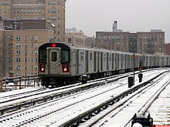
Метрополитен
Метрополитен Нью-Йорка включает в себя 468 станций на 26 маршрутах, имеет общую длину в 1355 км и является самым протяжённым в мире по общей длине маршрутов (метро, самое длинное по линиям — Пекинское). Метро охватывает 4 из 5 городских районов (Манхэттен, Бруклин, Куинс и Бронкс). Оно традиционно именуется subway (подземка), хотя 40 % путей и треть станций находятся на поверхности и расположены на уровне земли или на эстакадах.
Первая линия городской надземки в Нью-Йорке была открыта в 1868 году частной компанией BRT (Brooklyn Rapid Transit, позже BMT, Brooklyn-Manhattan Transit). Большинство надземных линий того времени в настоящее время снесены, лишь некоторые из них были реконструированы и вошли в состав нынешней метросистемы. Первая же подземная линия метро была открыта 27 октября 1904 года компанией IRT (Interborough Rapid Transit). До 1932 года метрополитен находился в частном владении и принадлежал двум компаниям: BMT и IRT. Затем к ним добавилась муниципальная компания IND, которая в 1940 году скупила обе частные и объединила городской метрополитен в единый хозяйственный комплекс. В настоящее время управляющая метрополитеном компания — MTA — также управляет и сетью городских автобусных маршрутов.
За исключением четырёх станций, метрополитен работает круглосуточно, перевозя около 4,5 миллионов человек в сутки. В начале 1990-х годов началась разработка проекта по переводу нью-йоркского метрополитена на автоматическое управление.
По состоянию на март 2013 года стоимость однократной поездки составляет $2,75 (одноразовый билет для поездки на метро даёт право в течение 2 часов продолжить поездку на автобусе городской автобусной сети, также управляемой МТА; допускается и обратный вариант: автобус — метро; а также пересадка автобус — автобус).
Проездной билет на 7 суток стоит $31, на 30 суток — $116,50. При этом многодневный проездной билет дает право на неоднократный без ограничений проезд в метрополитене и в автобусах города в течение срока его действия. Отсчёт начала срока действия проездного (то есть фиксация первых суток использования билета) производится с момента первого прохода через турникет метрополитена или автобуса вне зависимости от времени прохода и заканчивается в 24:00 последних суток действия.
Поезд Нью-Йоркского метро на поверхности

Slide 31
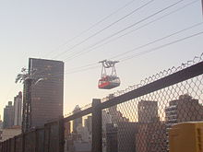
Канатная дорога
В 1976 году была запущена канатная дорога, соединяющая Манхэттен и остров Рузвельта (англ. Roosevelt Island Tramway). Дорога имеет длину 940 м и две станции и управляется компанией MTA.
Канатная дорога, соединяющая Манхэттен и остров Рузвельта

Slide 32
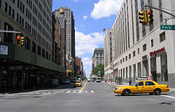
Такси
Традиционно жёлтые и многочисленные нью-йоркские такси пользуются очень большой популярностью.
Нью-йоркское такси

Slide 33
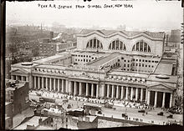
Пригородное железнодорожное сообщение
В ведении МТА находятся две крупнейшие в стране пригородные железнодорожные системы — лонг-айлендская (The Long Island Rail Road — LIRR) и севернорегиональная (Metro North Railroad — MNR). LIRR связывает город с Лонг-Айлендом, о чём свидетельствует её название. MNR обслуживает северные пригороды Нью-Йорка и штат Коннектикут. LIRR является одной из немногих в стране железных дорог, сохранивших своё историческое название, под которым она когда-то функционирвала как часть Пенсильванской железной дороги (Pennsylvania Railroad). Маршруты ныне являющиеся частью MNR в прошлом принадлежали Нью-Йоркской Центральной дороге (New York Central). Транспортное управление Нью-Джерси (NJ Transit) обслуживает маршруты связывающие город Нью-Йорк с разными точками этого соседнего штата. Эти маршруты тоже когда-то были частью Пенсильванской дороги.
Пенсильванский железнодорожный вокзал в 1900-х годах

Slide 34
Культура

Slide 35
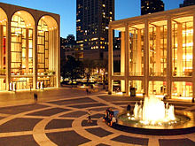
Нью-Йорк — центр культуры и информации. Здесь находятся штаб-квартиры главных телевизионных компаний США — CBS и NBC, действуют более 100 зарегистрированных радиостанций, вещающих в средневолновом и ультракоротком диапазонах, печатаются наиболее массовые журналы («Ньюсуик», «Тайм», «Форчун») и газеты с международной репутацией: The New York Times, Daily News, New York Post и рупор американского бизнеса The Wall Street Journal, имеющий самый большой в США тираж. В городе выходят газеты более чем на 40 языках.
Средства массовой информации ежедневно разносят вести о бесконечной череде событий в разнообразной и бурно протекающей культурной жизни Нью-Йорка. О новинках всемирно известного Бродвея, располагающего 38 сценическими площадками и являющегося бесспорным театральным законодателем всей страны. О достижениях отечественного и зарубежного кинематографа, образцы которого демонстрируются примерно в 400 кинотеатрах — от исполинского Радио-Сити мюзик-холла на 6,2 тыс. мест до совсем крошечных зальчиков.
Крупнейший культурный комплекс Нью-Йорка — Линкольн-центр. Самые известные городские концертные залы — Карнеги-холл, Нью-Йорк Сити-сентер, Эвери-Фишер-холл, Алис Талли-холл, оперные театры — «Метрополитен-опера» и Нью-Йорк Сити Опера.
Нью-Йорк является одним из городов, наиболее часто упоминаемых в художественных произведениях.
Линкольн-центр

Slide 36
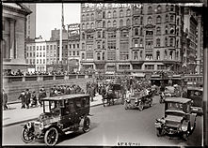
Архитектура
Нью-Йорк — город сравнительно молодой (ему менее 400 лет), и его планировка не отягощена многовековыми наслоениями исторических и архитектурных эпох. Первые два века его истории оставили свой след лишь на южной оконечности Манхэттена, примерно на площади, соответствующей нынешнему Финансовому кварталу (около одного квадратного километра). В середине XVII века территория Нового Амстердама была ещё меньше: северная граница города проходила по деревянной стене (вдоль нынешней Уолл-стрит) и ограничивала территорию примерно в 22 гектаров. Направления улиц пролегали вдоль побережья реки Гудзон и пролива Ист-Ривер.
Уличное движение Нью-Йорка в 1911 году

Slide 37
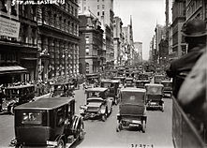
Дальнейшая застройка города складывалась поначалу нерегулярно. Градостроительного плана развития Нью-Йорка в современном понимании не было. Район Гринвич-Виллидж начал застраиваться в западно-восточном направлении. В 1811 году двухпалатный законодательный орган штата Нью-Йорк принял «комиссионный» план застройки и продажи земли на территории штата от современной 14-й стрит до северной оконечности Манхэттена. План предусматривал строго ортогональную ориентацию улиц по всей незастроенной территории острова. Таким образом, город не получал одного ярко выраженного центра. Хотя план подвергался критике за монотонность, дальнейшее развитие урбанистики подтвердило его правильность: автомобильное движение по равномерно распределённым улицам значительно менее подвержено пробкам, чем в старых европейских городах радиально-кольцевой структуры.
Улицы, параллельные Гудзону, получили название «авеню» (от первой до двенадцатой с востока на запад и дополнительно от A до D в районе Ист-Виллидж — «Алфабет-сити»), поперечные нумеровались цифрами и назывались «стрит». Весь город оказался разбит на кварталы площадью около 2 га. Планировалось создать 16 продольных авеню и 155 поперечных улиц. В 1853 году между 5-й и 8-й авеню (от 59-й до 110-й улицы) было выделено место для Центрального парка. Некоторые улицы получили впоследствии собственные имена (Парк-авеню, Вест-энд и др.). Другие улицы были проложены дополнительно (Мэдисон-авеню, Лексингтон-авеню).
Исключение составляет Бродвей: он пересекает практически весь Манхэттен по диагонали и продолжается в Бронкс. Согласно легенде, линия одной из самых знаменитых улиц мира повторяет тропу, по которой индейцы гнали скот на водопой.
Застройка Пятой в 1911 году. Фото со второго этажа автобуса

Slide 38
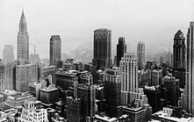
В настоящее время архитектура города имеет две мощные доминанты, подчеркнутые обилием небоскрёбов: Финансовый квартал и Средний Манхэттен. Часть города западнее 5-й авеню называется западной, остальная — восточной. Поперечные улицы имеют, таким образом, различное наименование в разных частях города, например, 42-я Западная и 42-я Восточная улицы.
В XVII—XVIII веках в строительстве преобладали деревянные каркасные и бревенчатые дома, устройство которых было перенесено из Европы тогдашними колонистами. Однако после опустошительного пожара 1835 года деревянное строительство было ограничено. В XIX веке город застраивается домами преимущественно из кирпича и природного камня, которые завозился из каменоломен Новой Англии. Все здания выше шести этажей должны были быть оснащены водонапорными резервуарами для того, чтобы снизить необходимое давление в водопроводных магистралях.
Нью-Йорк с крыши Рокфеллеровского центра 1932

Slide 39
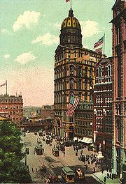
Небоскрёбы
Основу современной архитектуры Нью-Йорка составляют небоскрёбы, то есть здания высотой свыше 150 м. Хотя первые небоскрёбы появились в Чикаго, а сейчас распространены во всём мире, архитектурный облик Нью-Йорка по праву ассоциируется со сверхвысотным строительством. В городе построено свыше 5500 высотных зданий, из них 50 имеют высоту свыше 200 м. По количеству таких зданий Нью-Йорк уступает только Гонконгу. Развитию высотного строительства способствовала замкнутость территории (центр города стоит на острове), высокая цена земли, а также наличие прочных скальных пород, выходящих практически на поверхность (например, в Центральном парке).
Уорлд билдинг — высочайшее здание Нью-Йорка в период с 1890 по 1899 годы.

Slide 40
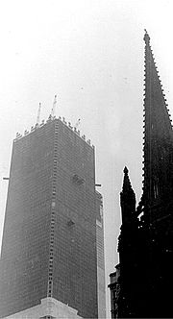
Из-за необходимости естественного освещения небоскрёбы всё же не стоят «плечом к плечу», а чередуются с менее высокими зданиями. Несмотря на вынужденное сходство, высотные здания Нью-Йорка довольно разнообразны по архитектуре. Большинство небоскрёбов имеют собственные имена. Так, одно из первых офисных высотных зданий на Бродвее, получившее имя «Боулинг Грин» (Bowling Green Offices), построили для судоходных компаний в 1898 году английские архитекторы братья Уильям Джеймс и Джордж Эшдаун Одсли. 17-этажное здание было выполнено в лаконичном стиле греческого возрождения с использованием классических ордеров.
Первым же небоскрёбом Нью-Йорка считается не сохранившийся «Нью-Йорк-Уорлд-билдинг», построенный в 1890 году. Его высота составляла 106 метров. Хотя и не первое высотное строение в городе, Уорлд-билдинг стал первым зданием, превзошедшим по высоте 85-метровую Церковь Троицы. Уорлд-Билдинг оставался высочайшим зданием города до 1899 года, а в 1955 году был разрушен для того, чтобы освободить место под строительство нового въезда на Бруклинский мост.
Строительство башен-близнецов. Начало лета 1971 года.

Slide 41
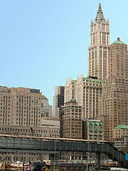
В 1907 году практически на берегу реки Гудзон архитектор Касс Гилберт (1859—1934) построил здание высотой 99 м, предназначенное также для судоходных компаний. Четкое членение верхней части фасада колоннами и пирамидальное завершение крыши придает зданию некоторое сходство с Вестминстерским Биг-Беном. В настоящее время здание носит название Уэст-Стрит-билдинг (West Street Building).
Офисное здание Вулворт (Woolworth) высотой 241 метра, построенное в 1913 году тем же Кассом Гилбертом, задумано в неоготическом стиле. Как и большинство зданий в городе, оно имеет мощный стальной каркас. Здание облицовано глазурованными керамическими плитками (т. н. «архитектурная терракота»), имитирующими резьбу по камню. Небоскрёб увенчан крышей с медным покрытием, ставшим от времени зеленоватым.
Одним из наиболее заметных зданий города является 319-метровый Крайслер-билдинг, построенный в 1930 году архитектором Уильямом ван Эленом для штаб-квартиры одноимённой автомобильной компании. Это было первое в мире здание, превысившее высоту 1000 футов. Проект, выполненный в пост-модернистском стиле Арт-деко, имеет навершие с огромными дугами стального цвета, символизирующими колёса автомобиля.
Вулворт-билдинг

Slide 42
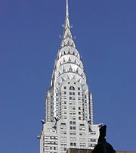
Высочайшее здание Нью-Йорка — 104-этажный небоскрёб ВТЦ 1 высотой 417 м (541,3 м со шпилем). Он был построен на Манхэттене в 2013 году и является первым по высоте в США и 3-м по высоте в мире. Бо́льшая часть небоскрёбов в Нью-Йорке сосредоточена на Манхэттене, хотя свои высотные здания есть и в других боро.
Архитектура и особая атмосфера Нью-Йорка привлекает множество художников и фотографов.
Крайслер-билдинг, верхняя часть

Slide 43
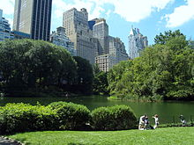
Парки
В самом центре города расположены «лёгкие Нью-Йорка» — Центральный парк, являющийся любимым местом отдыха горожан, и благодаря кинематографу и телевидению ставший одним из самых известных парков в мире. На территории парка расположен городской зоопарк. Парк посещают около 25 миллионов человек в год.
На южной оконечности Манхэттена расположен Бэттери-парк — одна из старейших зон отдыха в Нью-Йорке, на территории которого расположено большое количество памятников и монументов.
Центральный парк Нью-Йорка

Slide 44
Спорт

Slide 45
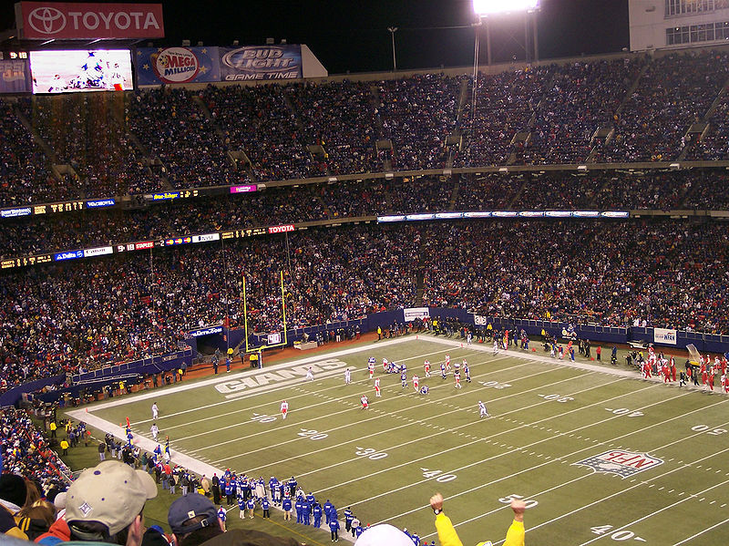
Нью-Йорк Джайентс

Slide 46
Преступность

Slide 47
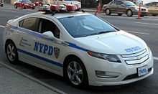
С 2005 года у Нью-Йорка самый низкий индекс преступности среди 25 крупнейших американских городов. Он стал значительно безопаснее по сравнению со временем всплеска преступности в 1980-х и в начале 1990-х, которая захватила его пригороды. В 2002 году Нью-Йорк в индексе преступности находился на 197-м месте среди 216 американских городов с численностью населения больше чем 100 000 человек. Количество тяжких преступлений в Нью-Йорке с 1993 до 2005 года уменьшилось больше чем на 75 %. В 2005 году уровень убийств был на самом низком уровне с 1966 года, и в 2007 году было совершено меньше 500 убийств впервые с начала статистического учёта в 1963 году. Та же тенденция сохранилась и в 2009 году. При этом социологи и криминалисты не пришли к общему мнению, чем можно объяснить столь значительное снижение преступности. 28 ноября 2012 года вошло в современную историю Нью-Йорка как день, когда в крупнейшем мегаполисе США не было совершено ни одного преступления с применением насилия — убийства, изнасилования, ограбления, драки.
Машина полиции.

Slide 48
Города-побратимы

Slide 49
Список городов-побратимов Нью-Йорка
Токио (яп. 東京), Япония (1960)
Пекин (кит. 北京), Китай (25 февраля 1980)
Каир (араб. القاهرة‎‎), Египет (1982)
Мадрид, Испания (1982)^{[47]}
Санто-Доминго, Доминиканская республика (1983)
Будапешт, Венгрия (1992)
Иерусалим, Израиль (1993)
Лондон, Великобритания (2001)
Йоханнесбург, ЮАР (2003)
Бразилиа, Бразилия (2004)
Города-партнёры
Рим, Италия (1992)

Slide 50
Спасибо за внимание!

